Slide 1
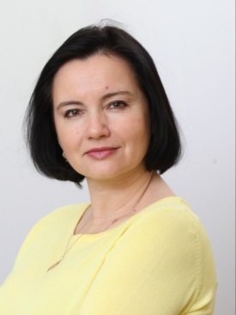
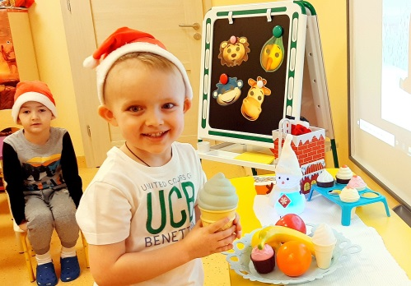
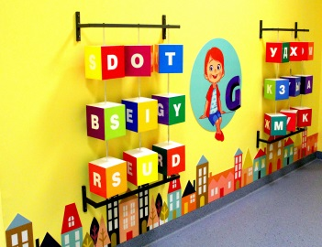
Сведения о качестве реализации программ дополнительного образования
«Английский язык 4-5 лет», «Английский язык 5-6 лет», «Английский язык 6-7 лет»
Педагог дополнительного образования по английскому языку
МАДОУ д/с № 59 г. Калининграда Денисюк С. В.
«Воспитывают все: люди, вещи, явления, но прежде всего и дольше всего – люди. Из них на первом месте – родители и педагоги!»
А. С. Макаренко

Slide 2
Педагогическая диагностика образовательной деятельности по дополнительной общеобразовательной общеразвивающей программе социально-гуманитарной направленности «Английский язык» (4-5 лет)
ФИО ребенка/ Критерии результативности | Интерес обучающихся к занятиям | Фонематический слух (умение услышать и воспроизвести простые слова по образцу) | Пассивный словарь (умение услышать инструкцию педагога и выполнить действие) | Навык построения простого предложения по образцу | Навык построения простого ответа на вопрос
Итого:
Промежуточная диагностика на 20 сентября 2023 года
В ходе проведения итоговой диагностики на начало учебного года выявлены следующие результаты.
Из числа обучающихся (20 детей):
- интерес обучающихся (у 13 детей интерес высокий, 7 детей проявляют недостаточный интерес);
- фонематический слух (у 10 детей развит достаточно хорошо, 10 детей имеют затруднения в точном произношении отдельных слов);
- пассивный словарь (дети внимательно слушают инструкции педагога, обращают внимание на мимику и жесты, выполняют задания с помощью педагога);
- навык построения простого предложения по образцу (7 детей справляются с заданием самостоятельно, 13 детей выполняют задание с помощью педагога);
- навык построения простого ответа на вопрос (9 детей выполняют задание самостоятельно, 11 детей – с помощью педагога).
Выводы: по результатам диагностики принято решение работать по программе, не внося изменения, отслеживать процесс освоения лексики в течение учебного года.

Slide 3
Итоговая диагностика на 31 мая 2024 года
В ходе проведения итоговой диагностики на конец учебного года выявлены следующие результаты.
Из числа обучающихся (20 детей):
- интерес обучающихся (у 19 детей интерес высокий, 1 ребенок проявляет недостаточный интерес);
- фонематический слух (у 16детей развит достаточно хорошо, 4 ребенка имеют затруднения в точном произношении отдельных слов);
- пассивный словарь (дети внимательно слушают инструкции педагога, обращают внимание на мимику и жесты, выполняют задания самостоятельно);
- навык построения простого предложения по образцу (14 детей справляются с заданием самостоятельно, 6 детей выполняют задание с помощью педагога);
- навык построения простого ответа на вопрос (19 детей выполняют задание самостоятельно, 1 ребенок – с помощью педагога).
Выводы: по результатам диагностики принято решение в летний оздоровительный период (июнь) уделить особое внимание фонетической разминке, закрепить полученные знания в ходе изобразительной, театрализованной деятельности, подвижных играх на английском языке.

Slide 4
Педагогическая диагностика образовательной деятельности по дополнительной общеобразовательной общеразвивающей программе социально-гуманитарной направленности «Английский язык» (5-6лет)
ФИО ребенка/ Критерии результативности | Интерес обучающихся к занятиям, дидактическим и театрализованным играм | Фонематический слух (умение точно воспроизводить звуки, слова, находить знакомое слово в предложении) | Навык выполнения задания в рабочей тетради и на интерактивной доске | Навык построения простого предложения по образцу | Навык построения простого ответа на вопросительное предложение
Итого:
Промежуточная диагностика на 20 сентября 2023 года
В ходе проведения промежуточной диагностики на начало учебного года выявлены следующие результаты.
Из числа обучающихся (28 детей):
- интерес обучающихся к занятиям, дидактическим и театрализованным играм (у 20 детей интерес высокий, 8 детей проявляют недостаточный интерес);
- фонематический слух (у 19детей развит достаточно хорошо, 9 детей имеют затруднения в точном произношении отдельных звуков, слов);
- навык выполнения заданий в рабочей тетради и на интерактивной доске (21 ребенок выполняет задания самостоятельно, 7 детей с помощью сверстников и педагога);
- навык построения простого предложения по образцу (21 ребенок справляется с заданием самостоятельно, 7 детей выполняют задание с помощью сверстников и педагога);
- навык построения простого ответа на вопросительное предложение (20 детей выполняют задание самостоятельно, 8 детей – с помощью сверстников).
Выводы: по результатам диагностики принято решение использовать различные формы проведения занятий, с включением элементов сюжетно-ролевой игры для повышения интереса к образовательной деятельности. А также уделить особое внимание фонетической разминке.

Slide 5
Итоговая диагностика на 31 мая 2024 года
В ходе проведения итоговой диагностики на конец учебного года выявлены следующие результаты.
Из числа обучающихся (28 детей):
- интерес обучающихся к занятиям, дидактическим и театрализованным играм (у 24 детей интерес высокий, 4 ребенка проявляют недостаточный интерес);
- фонематический слух (у 21 ребенка развит достаточно хорошо, 7 детей имеют затруднения в точном произношении отдельных звуков, слов);
- навык выполнения заданий в рабочей тетради и на интерактивной доске (24 ребенка выполняют задания самостоятельно, 3 детей с помощью сверстников и педагога);
- навык построения простого предложения по образцу (24 ребенка справляются с заданием самостоятельно, 3 детей выполняют задание с помощью сверстников и педагога);
- навык построения простого ответа на вопросительное предложение (26 детей выполняют задание самостоятельно, 2 детей – с помощью сверстников).
Выводы: по результатам диагностики принято решение уделять больше внимания аудированию, применить индивидуальный подход в постановке задач при выполнении практических заданий.

Slide 6
Педагогическая диагностика образовательной деятельности по дополнительной общеобразовательной общеразвивающей программе социально-гуманитарной направленности «Английский язык» (6-7 лет)
ФИО ребенка/ Критерии результативности | Развитый фонематический слух (ребенок слышит и понимает отдельные фразы и простые предложения) | Активный и пассивный словарь, предпосылки для изучения английского языка в школе | Навык выполнения задания в рабочей тетради и на интерактивной доске | Навык построения простого предложения по теме | Навык построения ответа на вопросительное предложение
Итого:
Промежуточная диагностика на 20 сентября 2023 года
В ходе проведения промежуточной диагностики на начало учебного года выявлены следующие результаты.
Из числа обучающихся (25 детей):
- развитый фонематический слух (19 ребенка понимают и точно слышат фразы, 6 детей испытывают затруднения в отдельных словах и фразах);
- активный, пассивный словарь (у 15 детей развит достаточно хорошо, 10 детей имеют затруднения по отдельным лексическим темам);
- навык выполнения заданий в рабочей тетради и на интерактивной доске (18 детей выполняют задания самостоятельно, 7 детей с помощью сверстников и педагога);
- навык построения простого предложения по теме (17 детей справляются с заданием самостоятельно, 8 детей выполняют задание с помощью сверстников и педагога);
- навык построения простого ответа на вопросительное предложение (18 детей выполняют задание самостоятельно, 7 детей – с помощью сверстников).
Выводы: по результатам диагностики принято решение уделить большее внимание более сложным лексическим темам, грамматике (образованию множественного числа имен существительных), употреблению предлогов места.

Slide 7
Итоговая диагностика на 31 мая 2024 года
В ходе проведения итоговой диагностики на конец учебного года выявлены следующие результаты.
Из числа обучающихся (25 детей):
- интерес обучающихся к занятиям, дидактическим и театрализованным играм (у 24 детей интерес высокий, 4 ребенка проявляют недостаточный интерес);
- фонематический слух (у 21 ребенка развит достаточно хорошо, 4 детей имеют затруднения в точном произношении отдельных звуков, слов);
- навык выполнения заданий в рабочей тетради и на интерактивной доске (22 ребенка выполняют задания самостоятельно, 3 детей с помощью сверстников и педагога);
- навык построения простого предложения по образцу (24 ребенка справляются с заданием самостоятельно, 1 ребенок выполняет задание с помощью сверстников и педагога);
- навык построения простого ответа на вопросительное предложение (22 ребенка выполняют задание самостоятельно, 3 детей – с помощью сверстников).
Выводы: по результатам диагностики принято решение уделять больше внимания аудированию, применить индивидуальный подход в постановке задач при выполнении практических заданий.

Slide 8
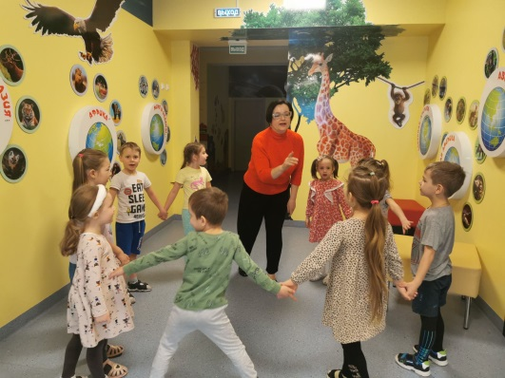
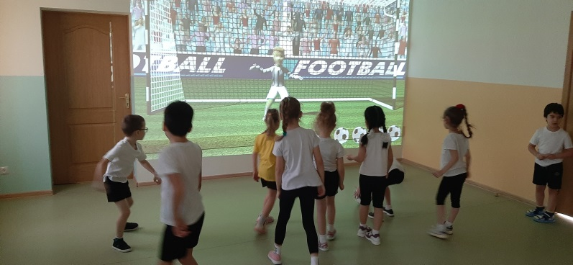
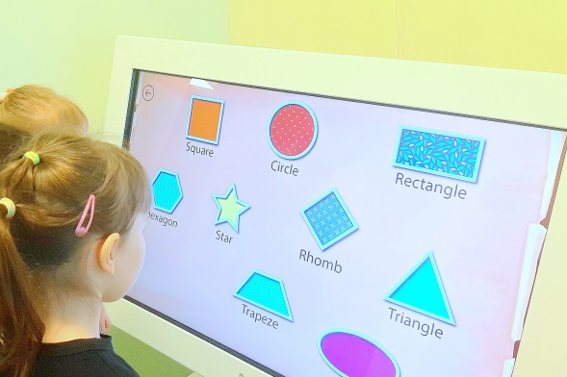
Показатели вовлечения в конкурсную деятельность обучающихся в 2023-2024 учебном году
Муниципальный уровень:
«Наш дом – Земля» - интеллектуальная викторина на английском языке среди обучающихся по программе «Английский язык 6-7 лет»;
«Математический квест» – интеллектуальная викторина на английском языке среди обучающихся по программе «Английский язык 6-7 лет»;
«Соревнования по футболу на английском языке» – здоровье сберегающее воспитание, ознакомление с командными видами спорта на английском языке обучающихся по программам «Английский язык 4-5 лет», «Английский язык 5-6 лет»

Slide 9
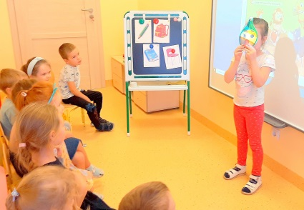
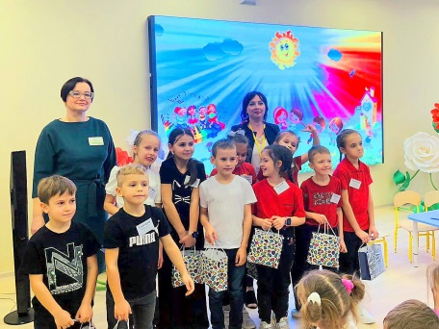
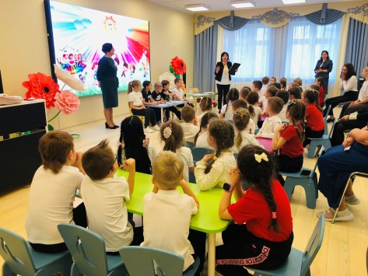
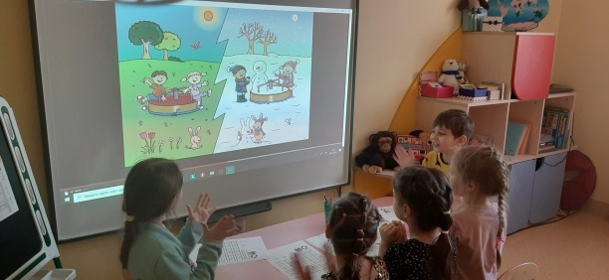
Муниципальный уровень
«Индивидуальная творческая работа по воспитанию семейных ценностей Family tree (Дерево семьи)» - обучающиеся по программе «Английский язык 4-5 лет»;
«Конкурс театрализованных миниатюр My class (Мой класс) – развитие личностных качеств и командных навыков среди обучающихся по программам «Английский язык 4-5 лет», «Английский язык 5-6 лет»;
«Совместное мероприятие со школьниками My school (Моя школа) – интеллектуальное развитие и развитие предпосылок к учебной деятельности обучающихся по программе «Английский язык 6-7 лет»;
«Воображаемое занятие –путешествие All a board (Все на борт) – развитие представлений о значимости владения иностранным языком в ходе путешествий у обучающихся по программе «Английский язык 6-7 лет»

Slide 10
Мониторинг осведомленности и удовлетворенности родительской общественности содержанием, ходом реализации и результатами освоения детьми программы «Английский язык для детей 4-5 лет»
Удовлетворенность родителей осуществлялась в рамках:
Опроса;
Наглядной информации на сайте образовательной организации;
В ходе открытых мероприятий для родителей;
В ходе подготовки к конкурсным мероприятиям ;
Благодарственным письмам в Комитет по образованию г. Калининграда;
В ходе отклика на фото- и видеорепортажей с занятий;
В ходе индивидуальных консультаций.

Slide 11
Мониторинг осведомленности и удовлетворенности родительской общественности содержанием, ходом реализации и результатами освоения детьми программы «Английский язык для детей 5-6 лет»
Удовлетворенность родителей осуществлялась в рамках:
- Осведомленности родителей о программе и ходе реализации на сайте образовательной организации;
Посещаемости и удовлетворенности родителей результатами освоения программы в ходе открытых занятий;
Участие детей в образовательных мероприятиях;
Участие детей в конкурсных мероприятиях;
В ходе личных бесед и консультаций;
В виде откликов на фото- и видеорепортажей с процесса занятий;
По отзывам родителей и обращению в Комитет по образованию г. Калининграда с целью выражения благодарности.

Slide 12
Мониторинг осведомленности и удовлетворенности родительской общественности содержанием, ходом реализации и результатами освоения детьми программы «Английский язык для детей 6-7 лет»
Удовлетворенность родителей осуществлялась в рамках:
Открытых занятий;
Участия детей в образовательных конкурсах и мероприятиях;
Осведомленности информации по содержанию и формам реализации, представленных на сайте образовательной организации;
В ходе личных бесед и индивидуальных консультаций;
В ходе видео- и фоторепортажей с конкурсных и праздничных мероприятий.

Slide 13
Уровень освоения инновационных форм работы по изучению английского языка обучающимися по программам «Английский язык 5-6 лет», «Английский язык 6-7 лет»
Создание мультипликационных фильмов на английском языке
на социально-значимые темы
Удовлетворенность детей Самоанализ педагога

